Slide 1

Guia do Código Secreto dos Heróis: Mestre em .NET
ELIANE BARROS

Slide 2
Guia Prático de .NET para Desenvolvimento de Aplicações em .NET
Introdução ao .NET
O que é .NET?
.NET é uma plataforma de desenvolvimento criada pela Microsoft que permite criar diversos tipos de aplicações, como web, desktop e mobile.

Slide 3
01
Estrutura do .NET

Slide 4
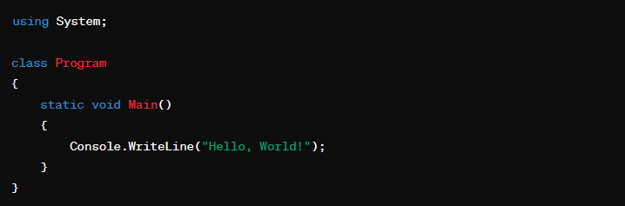
1. Estrutura do .NET
1.1. Framework vs Core vs 5+
.NET Framework: Antigo, mais usado em aplicações Windows.
.NET Core: Multi-plataforma, ideal para novos projetos.
.NET 5+: Evolução do Core, unificando o desenvolvimento.
1.2. Hello World em .NET (csharp)

Slide 5
02
Aplicações Web com ASP.NET Core

Slide 6
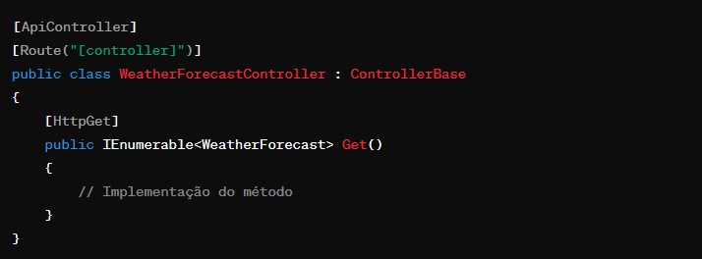
2. Aplicações Web com ASP.NET Core
2.1. Criando um Projeto ASP.NET Core
Instale o .NET SDK.
Crie um projeto: dotnet new webapp -o MinhaWebApp.
2.2. Estrutura de um Projeto ASP.NET Core
Program.cs: Ponto de entrada da aplicação.
Startup.cs: Configurações de serviços e pipeline de middleware.
2.3. Exemplo de Rota Simples (csharp)
2.4. Controladores e APIs (csharp)

Slide 7
03
Acesso a Dados com Entity Framework Core

Slide 8
3. Acesso a Dados com Entity Framework Core
3.1. Configurando o EF Core
Adicione o pacote: dotnet add package Microsoft.EntityFrameworkCore.
Configure o contexto no Startup.cs.

Slide 9
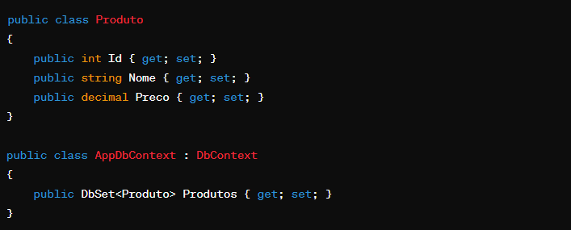

3. Acesso a Dados com Entity Framework Core
3.2. Criando um Modelo e Contexto (csharp)
3.3. Migrations e Atualização do Banco de Dados (sh)

Slide 10
04
Aplicações Desktop com WPF

Slide 11
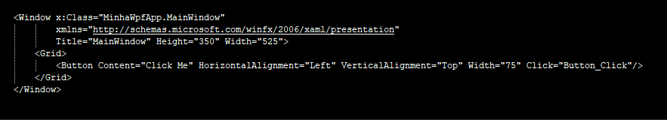
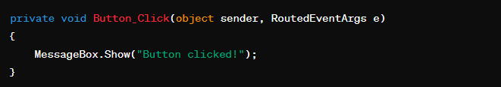
4. Aplicações Desktop com WPF
4.1. Criando um Projeto WPF
Crie um projeto: dotnet new wpf -o MinhaWpfApp.
4.2. Estrutura Básica de um Projeto WPF
App.xaml: Definições globais da aplicação.
MainWindow.xaml: Interface principal.
4.3. Exemplo de Interface Simples (xml)
4.4. Manipulando Eventos (csharp)

Slide 12
05
Desenvolvimento Mobile com Xamarin

Slide 13
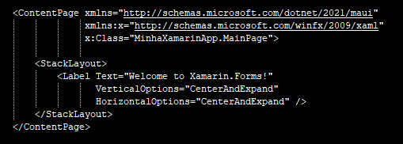

Crie um projeto: dotnet new maui -o MinhaXamarinApp.
5. Desenvolvimento Mobile com Xamarin
5.1. Criando um Projeto Xamarin.Forms
Crie um projeto: dotnet new maui -o MinhaXamarinApp.
5.2. Estrutura de um Projeto Xamarin.Forms
MainPage.xaml: Página principal da aplicação.
App.xaml.cs: Configurações iniciais da aplicação.
5.3. Exemplo de Interface Simples (xml)
5.4. Navegação entre Páginas (csharp)

Slide 14
06
Boas Práticas de Desenvolvimento

Slide 15
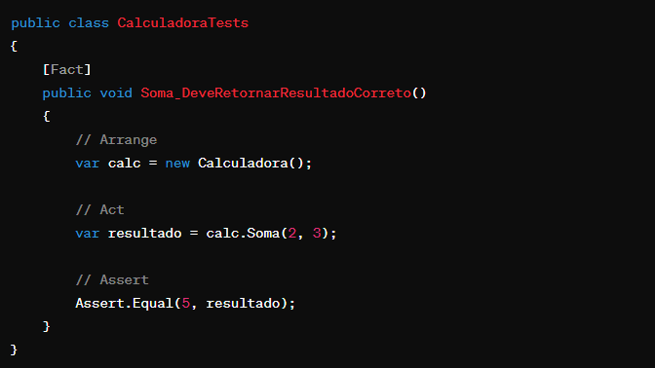
Crie um projeto de testes: dotnet new xunit -o MinhaApp.Tests.
Escreva testes para métodos críticos.
6. Boas Práticas de Desenvolvimento
6.1. Clean Code
Clareza: Código deve ser fácil de ler e entender.
Simplicidade: Evite complexidade desnecessária.
6.2. Testes Unitários
Crie um projeto de testes: dotnet new xunit -o MinhaApp.Tests.
Escreva testes para métodos críticos.
6.3. Exemplo de Teste Unitário (csharp)

Slide 16
07
Conclusão

Slide 17
Crie um projeto de testes: dotnet new xunit -o MinhaApp.Tests.
Escreva testes para métodos críticos.
7. Conclusão
7.1. Pratique e Aprenda
Experimente criar pequenos projetos para fixar o conhecimento. Pratique diariamente e explore a vasta documentação disponível.

Slide 18
08
Agradecimentos

Slide 19
Crie um projeto de testes: dotnet new xunit -o MinhaApp.Tests.
Escreva testes para métodos críticos.
OBRIGADO POR LER ATÉ AQUI
Esse E-book foi gerado por IA e diagramado por humano.
O conteúdo desse e-book foi gerado com fins didáticos de construção para aprendizado de utilização das ferramentas IA, não foi realizada uma validação humana podendo conter erros gerados por uma IA.

